Slide 1
Bài 11: Trường học hạnh phúc
Lớp:...

Slide 2
YÊU CẦU CẦN ĐẠT
- HS cùng nghĩ về ngôi trường mà mình mơ ước, về những điều mà các em mong muốn sẽ có ở ngôi trường của mình.
- Năng lực giao tiếp, hợp tác: HS trao đổi, thảo luận xây dựng khái niệm “Trường học hạnh phúc” theo tưởng tượng, mơ ước của mình.
- Năng lực giải quyết vấn đề và sáng tạo: Sử dụng các kiến thức đã học vận dụng vào thực tế.
- Có thái độ yêu quý, tự hào về ngôi trường của mình.
- Mong muốn góp sức mình để xây dựng một môi trường học tập hạnh phúc.

Slide 3


Sinh hoạt dưới cờ
Nghe tổng kết phong trào “Nhật kí tình bạn”.
Hưởng ứng phong trào xây dựng “Trường học hạnh phúc”.

Slide 4


Hoạt động giáo dục theo chủ đề
1. Chia sẻ về nơi yêu thích của em trong trường.
Nêu địa điểm yêu thích.
Chia sẻ lí do em thích nơi đó.

Slide 5

2. Tham gia xây dựng kế hoạch “Trường học hạnh phúc”.
Chọn một việc để thực hiện theo tổ (quét dọn sân trường, chăm sóc bồn hoa,….).
Xây dựng kế hoạch thực hiện theo hướng dẫn.
Chia sẻ kế hoạch trước lớp.

Slide 6

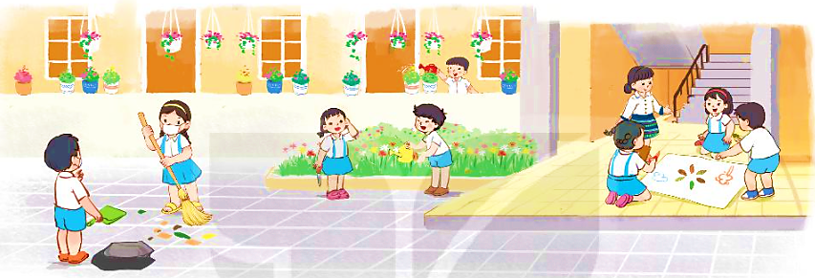
Sinh hoạt lớp
1. Các tổ thực hiện kế hoạch “Trường học hạnh phúc”.

Slide 7




2. Các tổ tự đánh giá kết quả thực hiện kế hoạch.
Nhiệm vụ
đã hoàn thành
Chất lượng tốt
Thái độ vui vẻ
Đập tay nhau tự khen nếu dự án tổ em hoàn thành tốt.

Slide 8

Hoạt động sau giờ học
Vẽ bức tranh “Trường học hạnh phúc” của em.

